Slide 1
Problema de Coloração de Grafos
Projeto e Otimização de Algorítimos
Breno Cardoso Bezerra de Menezes
Nerline Bicinthe

Slide 2
O que é a Coloração de Grafos?
Atribuir cores aos vértices de um grafo.
Regras:
Vértices adjacentes não podem ter a mesma cor.
Usar o menor número possível de cores.
Exemplo de Aplicações:
Alocação de frequências de rádio.
Programação de horários.
Problemas de mapas.

Slide 3
Algoritmo Guloso de Coloração
Atribui cores aos vértices um por um.
Regra:
Atribuir a menor cor disponível que não conflite com os vizinhos.
Não garante o número mínimo absoluto de cores, mas é eficiente.

Slide 4
Matriz de Adjacência
(0)---(1)---(2)
| | |
(3)---(4)---(5)
0 1 1 1 0 0 1 0 1 0 1 0 1 1 0 0 0 1 1 0 0 0 1 0 0 1 0 1 0 1 0 0 1 0 1 0
Matriz de Adjacência
Representação usada no código:
1 indica conexão entre os vértices.
0 indica ausência de conexão.

Slide 5
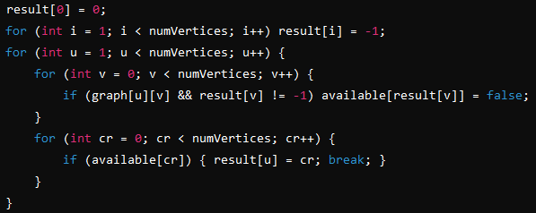
Passos do Algoritmo Guloso
Atribuir a primeira cor ao primeiro vértice.
Para cada vértice:
Verificar as cores dos vizinhos.
Usar a menor cor disponível.
Repetir para todos os vértices.

Slide 6
Exemplo de Coloração
(0)---(1)---(2)
| | |
(3)---(4)---(5)
Cores atribuídas:
Vértice 0: Cor 0 Vértice 1: Cor 1 Vértice 2: Cor 0 Vértice 3: Cor 1 Vértice 4: Cor 0 Vértice 5: Cor 1

Slide 7
Complexidade de Tempo:
Para cada vértice, verificamos todos os adjacentes.
Complexidade: O(V²) (para matriz de adjacência).
Complexidade de Espaço:
Armazena a matriz: O(V²).

Slide 8
Conclusão
O algoritmo guloso é eficiente para o problema de coloração de grafos.
Não garante a solução ótima (número mínimo de cores), mas é uma boa aproximação.
Aplicável a problemas práticos de grande escala.

